Slide 1
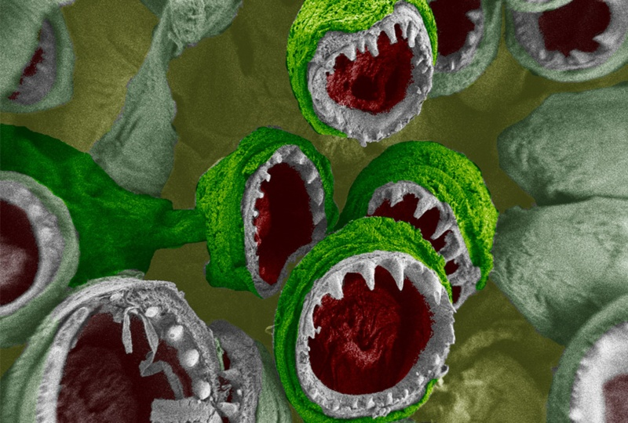
Органи та системи органів
Присоски кальмара під мікроскопом

Slide 2
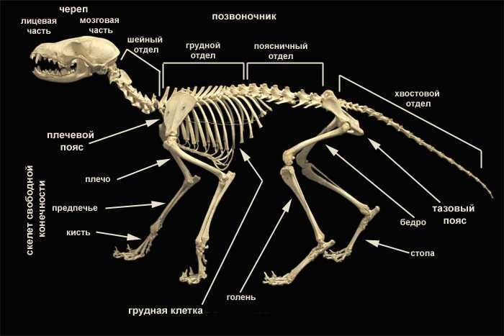
Системи органів
Опорно-рухова. Внутрішній скелет

Slide 3
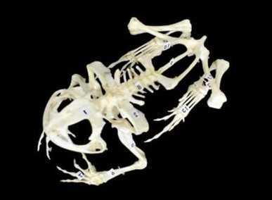
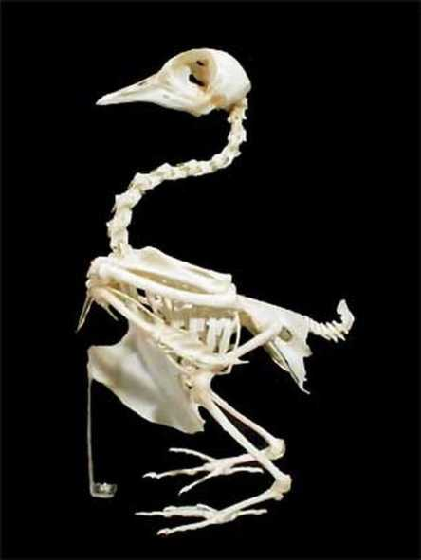
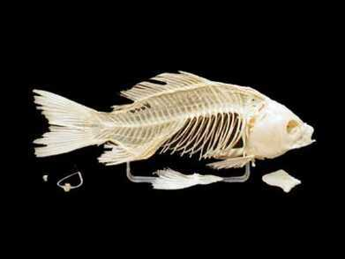
Системи органів
Опорно-рухова. Внутрішній скелет

Slide 4
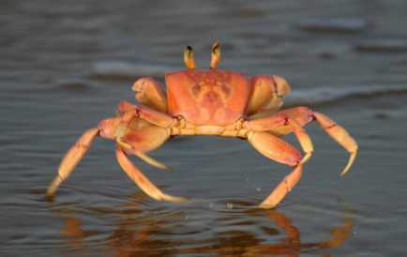
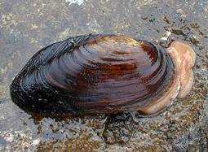
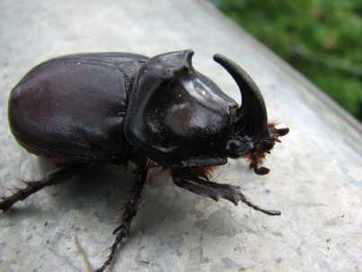
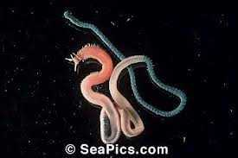
Системи органів
Опорно-рухова. Зовнішній скелет

Slide 5
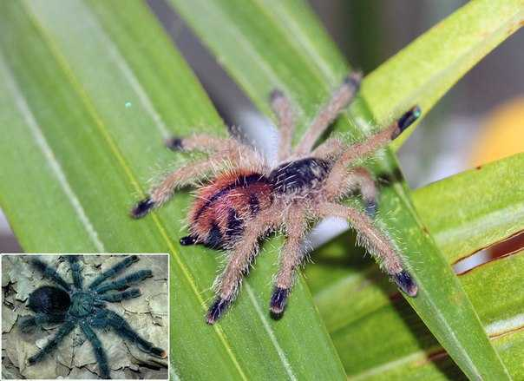
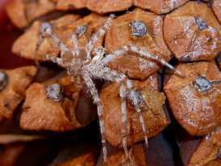
Системи органів
Опорно-рухова. Зовнішній скелет. Линька

Slide 6
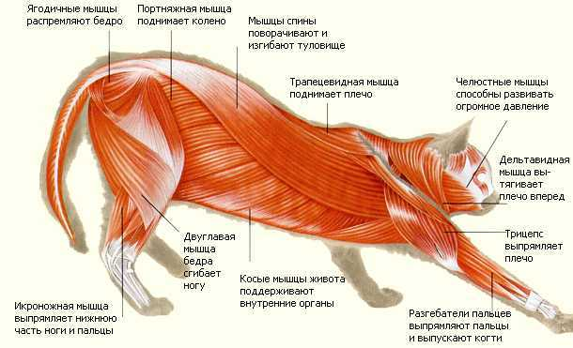
Системи органів
Опорно-рухова система. М’язи

Slide 7
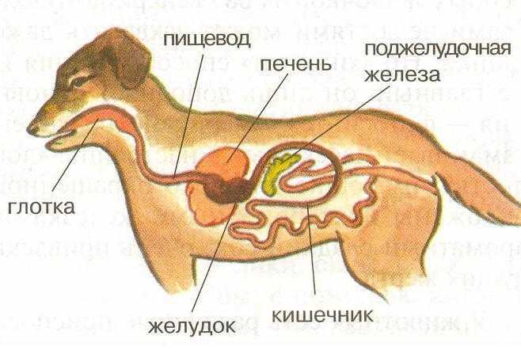
Системи органів
Травна система хижака

Slide 8
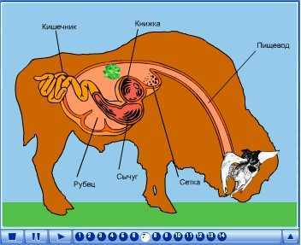
Системи органів
Травна система травоїдного

Slide 9
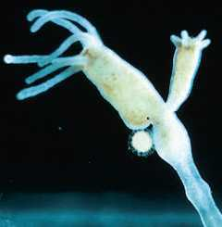
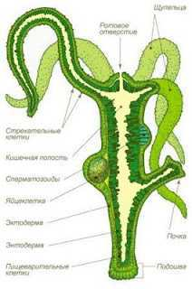
Системи органів
Травна система

Slide 10
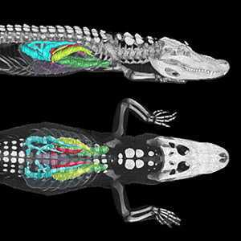
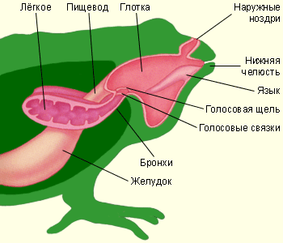
Системи органів
Дихальна система. Легені

Slide 11
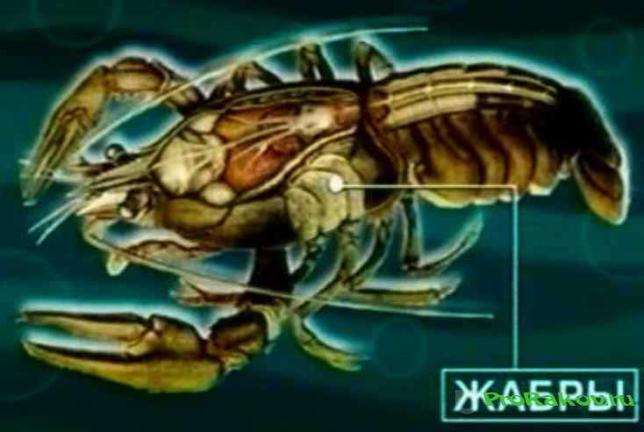
Системи органів
Дихальна система. Зябра

Slide 12
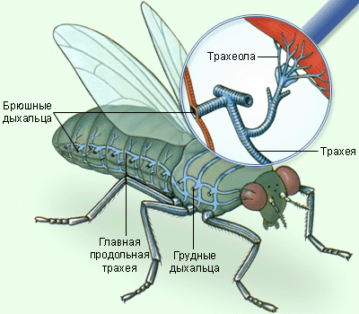
Системи органів
Дихальна система. Трахеї

Slide 13
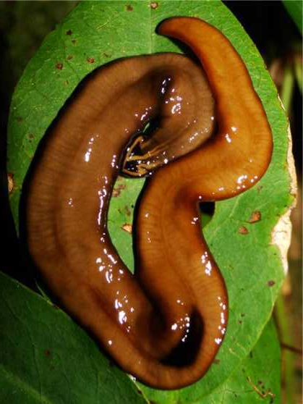
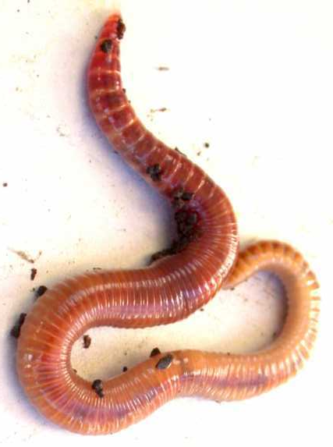
Системи органів
Дихальна система відсутня

Slide 14
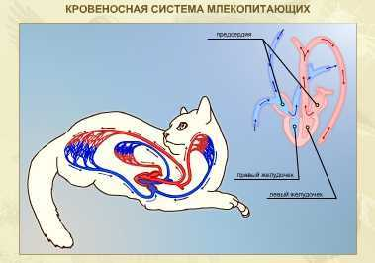
Системи органів
Кровоносна система

Slide 15
Системи органів
Кровоносна система

Slide 16
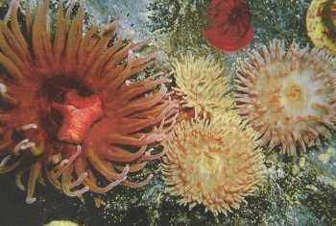
Системи органів
Кровоносна система відсутня

Slide 17
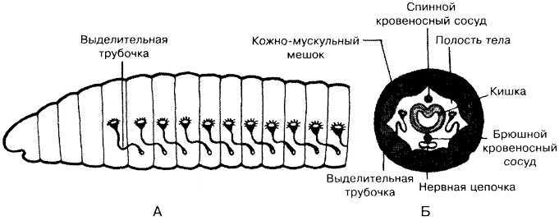
Системи органів
Видільна система

Slide 18
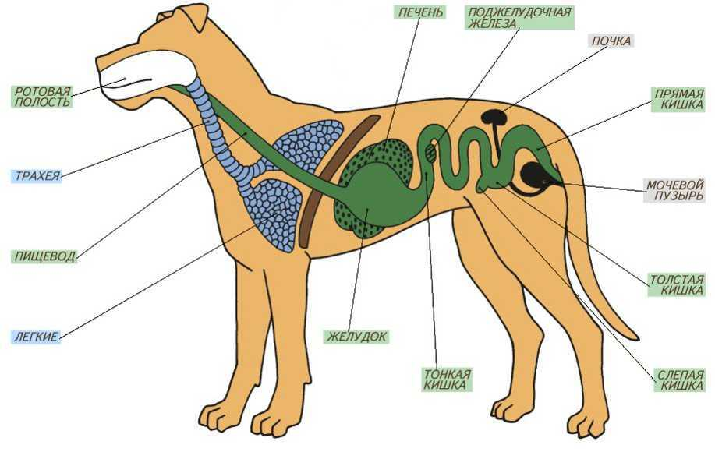
Системи органів
Видільна система

Slide 19
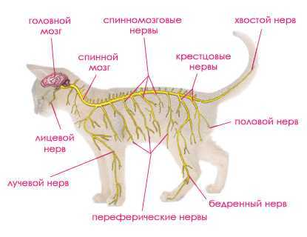
Системи органів
Нервова система

Slide 20
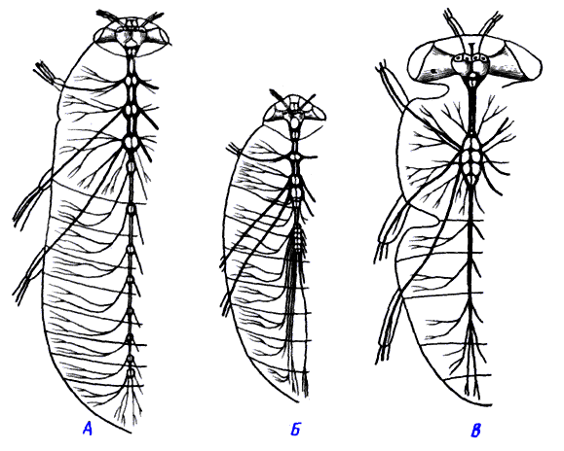
Системи органів
Нервова система

Slide 21
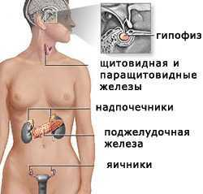
Системи органів
Ендокринна система

Slide 22
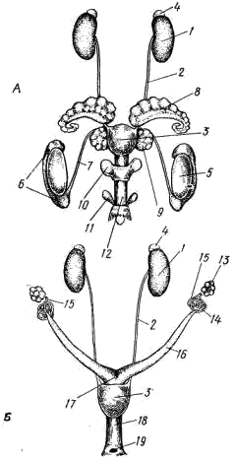
Системи органів
Рис. 164. Мочеполовая система крысы. А — самец; Б — самка: 1 — почка, 2 — мочеточник, 3 — мочевой пузырь, 4 — надпочечник, 5 — семенник, 6 — придаток семенника, 7 — семяпровод, 8 — семенной пузырек, 9 — предстательная железа, 10 — куперова железа, 11 — препуциальная железа, 12 — половой член, 13 — яичник, 14 — яйцевод, 15 — воронка яйцевода, 16 — рог матки, 17 — матка, 18 — влагалище, 19 — половое отверстие
Статева система

Slide 23
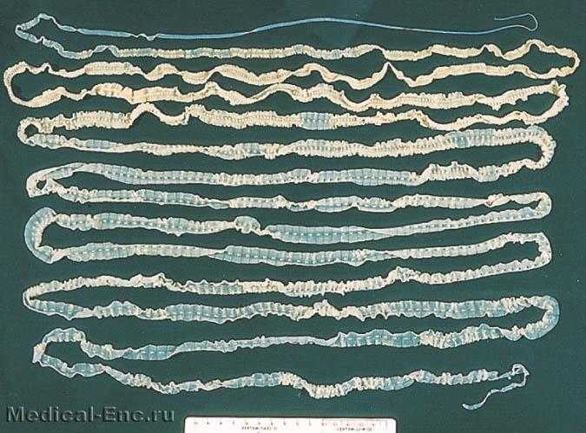
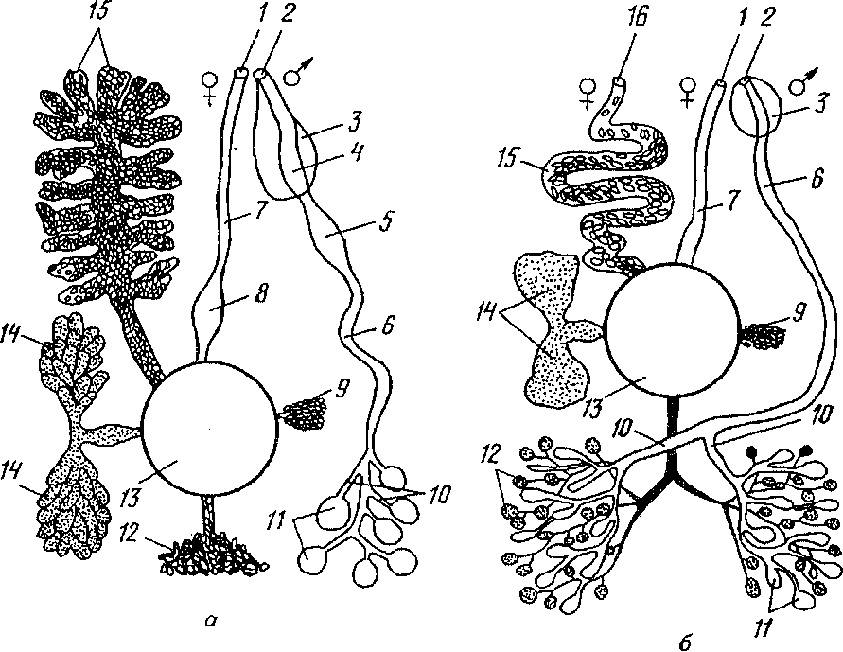
Системи органів
Статева система

